Slide 1
과목_학년학기_단원 | suh_h_0302_01
차시명 | 06 (몇)×(몇십몇)을 계산해 볼까요
파일명 | suh_h_0302_01_0006
검토 | 담당
수학팀 | 박종민
문서 HISTORY
번호 | 버전 | 문서 작성일 | 내용 비고 | 작성자 (내선번호) | 검토자
1 | V 1.0 | 2022.06.07 | 문서 발생 | 박종민
2 | V 2.0 | 2022.06.08 | 1차 검토 및 수정 |  | 김예림
3 | V 3.0 | 2022.06.08 | 2차 수정 | 박종민
4 | V 4.0 | 2022.06.08 | 2차 검토 및 수정 |  | 김예림
5
6
7
8
9
10
11

Slide 2
학습 단계 | 자료명 |  | 프레임 수 | 교과서 정보 | 파일명 | 자료 형태
도입 | 애니 | [도입 애니메이션] 지구본 만들기 | 1 | 수학 18쪽, 수학 익힘 18~19쪽 | suh_h_0302_01_0006_101_1.html | Html5(애니)
도입 | 생각 열기 | [생각 열기] 3D 프린터로 지구본을 만드는 데 걸리는 시간 알아보기 | 1 | 수학 18쪽, 수학 익힘 18~19쪽 | suh_h_0302_01_0006_102_1.html | Html5
도입 | 학습 목표 | 이번 시간에 배울 내용 | 1 |  | suh_h_0302_01_0006_103_1.html | Html5
전개 | 활동 1 | [활동 1] 모눈종이로 지구본을 만드는 데 걸리는 시간 알아보기 | 1 | 수학 18쪽, 수학 익힘 18~19쪽 | suh_h_0302_01_0006_201_1.html | Html5
전개 | 활동 2 | [활동 2] 세로 셈으로 7×12를 계산하는 방법 알아보기 | 1 | 수학 19쪽, 수학 익힘 18~19쪽 | suh_h_0302_01_0006_202_1.html | Html5
전개 | 활동 3 | [활동 3] 9×24와 24×9를 비교하기 | 1 | 수학 19쪽, 수학 익힘 18~19쪽 | suh_h_0302_01_0006_203_1.html | Html5
전개 | 혼자서도 척척 | [혼자서도 척척] 문제 1 | 1 | 수학 19쪽, 수학 익힘 18~19쪽 | suh_h_0302_01_0006_204_1.html | Html5
전개 | 활동+ | [활동 +] (몇)×(몇십몇) 직접 해 보기 | 1 |  | suh_h_0302_01_0006_204_2.html | Html5
정리 | 핵심 정리 | 핵심 정리 | 1 |  | suh_h_0302_01_0006_301_1.html | Html5
정리 | 차시 예고 | 다음 시간에 배울 내용 | 1 |  | suh_h_0302_01_0006_302_1.html | Html5
평가 | 확인 문제 | 확인 문제 | 1 |  | suh_h_0302_01_0006_401_1.html | Html5
총 프레임 수 |  |  | 11

Slide 3
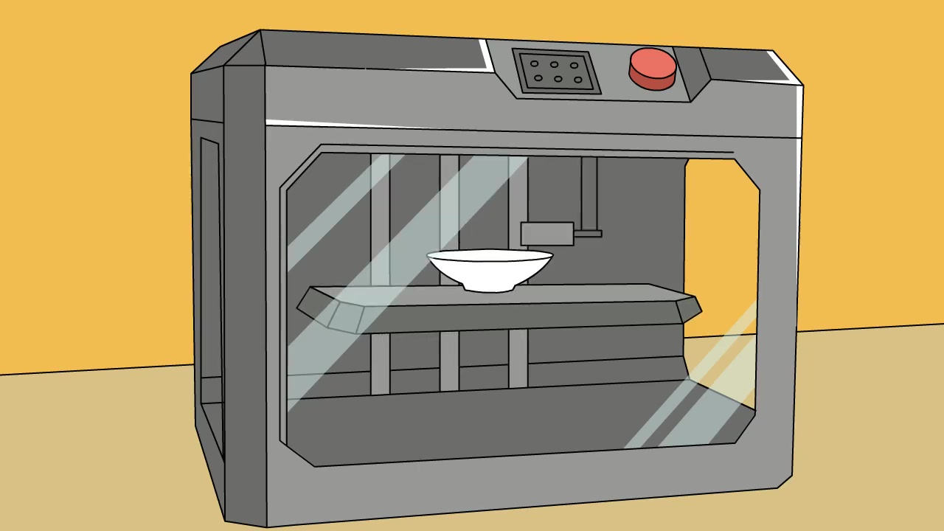

suh_h_0302_01_0006_101_1
Θ Description & Function
[애니 DVD 개발물]
한대희 3-2\app\resource\contents\lesson01\ops\1\media\mp4
[애니 게이트 참고 화면]
지구본 만들기
애니 파일명 | 1_5_1_ani.mp4

Slide 4
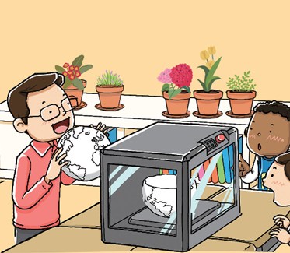



suh_h_0302_01_0006_102_1
Θ Description & Function
다음 그림의 상황에 대하여 이야기해 봅시다.
1. 탭 이벤트
2. 말풍선 소스 사용.
이미지 및 말풍선 위 마우스 오버 시 회색 테두리 효과 있음
3. 확대 버튼 및 풀 팝업창(다음 슬라이드)
4. 답 칸 클릭하면 답 나타남. 정답 확인 버튼은 정답 가리기로 토글 됨.
#1
물음 1
물음 2
물음 3
물음 4
#2
스리디(3D) 프린터 1대로
지구본 1개를 만드는 데
7시간이 걸려요.
그림은 어떤 상황인가요?
3D 프린터로 지구본 만드는 것을 보고 있습니다.
#3
#4
삽화 파일명 | LH 서버 > 원본 삽화 폴더 > 1단원 > (도입)3-2-1(6차시).psd

Slide 5

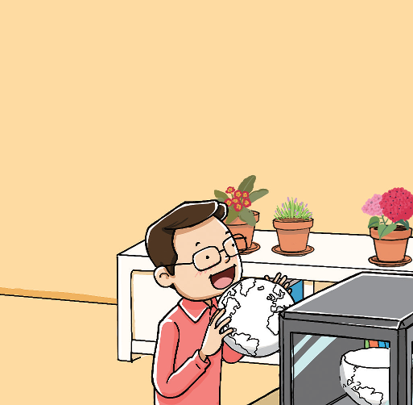
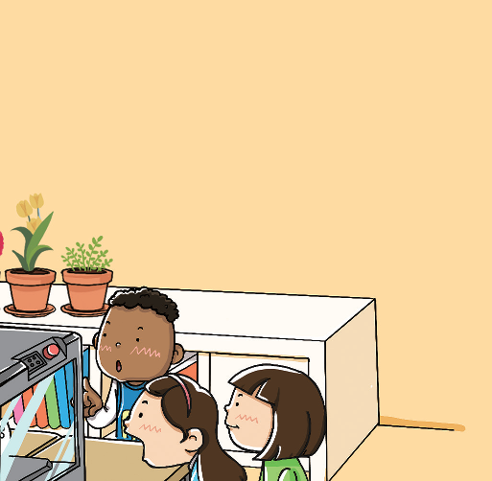
suh_h_0302_01_0006_102_1
Θ Description & Function
< 확대 버튼 클릭 시 나타나는 화면>
말풍선 소스 사용. - 삽화는 상하 중앙에 최대한 크게 삽입.
삽화는 상하좌우 중앙에 위치하고 최대한 크게 삽입.
#1~2
스리디(3D) 프린터 1대로
지구본 1개를 만드는 데
7시간이 걸려요.
이 프린터로 지구본 12개를
만드는 데 몇 시간이 걸리는지
어림해 볼까?
삽화 파일명 | LH 서버 > 원본 삽화 폴더 > 1단원 > (도입)3-2-1(6차시).psd

Slide 6
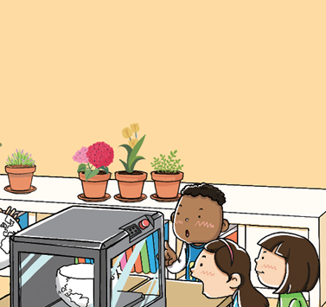
suh_h_0302_01_0006_102_1
Θ Description & Function
다음 그림의 상황에 대하여 이야기해 봅시다.
확대 버튼 및 풀 팝업창(5번 슬라이드)
답 칸 클릭하면 답 나타남. 정답 확인 버튼은 정답 가리기로 토글 됨.
물음 1
물음 2
물음 3
물음 4
궁금해하는 것은 무엇인가요?
이 프린터로 지구본 12개를
만드는 데 몇 시간이 걸리는지
어림해 볼까?
3D 프린터 1대로 지구본 12개를 만드는 데 몇 시간이 걸리는지 궁금해합니다.
#1
#2

Slide 7
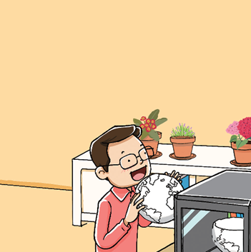
suh_h_0302_01_0006_102_1
Θ Description & Function
다음 그림의 상황에 대하여 이야기해 봅시다.
확대 버튼 및 풀 팝업창(5번 슬라이드)
답 칸 클릭하면 답 나타남. 정답 확인 버튼은 정답 가리기로 토글 됨.
물음 1
물음 2
물음 3
물음 4
3D 프린터 1대로 지구본 1개를 만드는 데 몇 시간이 걸리나요?
스리디(3D) 프린터 1대로
지구본 1개를 만드는 데
7시간이 걸려요.
7시간이 걸립니다.
#1
#2

Slide 8
suh_h_0302_01_0006_102_1
Θ Description & Function
다음 그림의 상황에 대하여 이야기해 봅시다.
확대 버튼 및 풀 팝업창(5번 슬라이드)
답 칸 클릭하면 답 나타남. 정답 확인 버튼은 정답 가리기로 토글 됨.
물음 1
물음 2
물음 3
물음 4
3D 프린터 1대로 지구본 12개를 만드는 데 몇 시간이 걸리는지 어림해 보세요.
스리디(3D) 프린터 1대로
지구본 1개를 만드는 데
7시간이 걸려요.
70시간쯤 걸릴 것 같습니다.
#1
#2

Slide 9

suh_h_0302_01_0006_103_1
Θ Description & Function
#1
[이번 시간에 배울 내용]
준비물 팝업창.
1
이번 시간에는 무엇을 배울까요?
(몇)×(몇십몇)의 계산 원리와 형식을 이해하고 계산할 수 있습니다.
#2
모눈종이

Slide 10

suh_h_0302_01_0006_201_1
Θ Description & Function
지구본을 만드는 데 몇 시간이 걸리는지 알아봅시다.
탭 이벤트
답 칸 클릭하면 답 나타남. 정답 확인 버튼은 정답 가리기로 토글 됨.
#1
물음 1
물음 2
물음 3
구하려는 것을 곱셈식으로 나타내 보세요.
스리디(3D) 프린터 1대로
지구본 1개를 만드는 데
7시간이 걸려요.
이 프린터로 지구본 12개를
만드는 데 몇 시간이 걸리는지
어림해 볼까?
7×12
#2
삽화 파일명 | LH 서버 > 원본 삽화 폴더 > 1단원 > (도입)3-2-1(6차시).psd

Slide 11
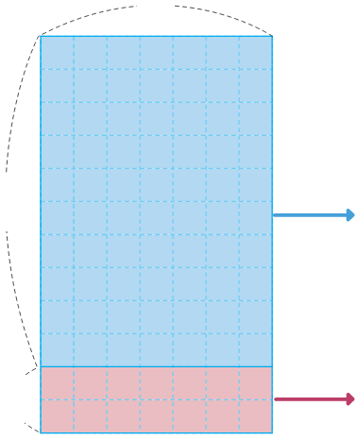


suh_h_0302_01_0006_201_1
Θ Description & Function
지구본을 만드는 데 몇 시간이 걸리는지 알아봅시다.
색상으로 되어 있는 정답 칸 사용.
보니 캐릭터 사용. 캐릭터 또는 말줄임 버튼을 클릭하면 상단에 말풍선과 함께 음성이 나옴 (다음 슬라이드)
답 칸 클릭하면 답 나타남. 정답 확인 버튼은 정답 가리기로 토글 됨.
물음 1
물음 2
물음 3
모눈의 수를 이용하여 계산하는 방법을 알아보세요.
7
#1
#1
＝
7×12＝
70
＋
14
84
10
7×10＝
70
#2
2
7×2＝
14
#3
삽화 파일명 | 삽화에 텍스트는 직접 삽입. 한대희 3-2\app\resource\contents\lesson01\ops\1\images\1_5\1_5_03_01.svg

Slide 12
suh_h_0302_01_0006_201_1
Θ Description & Function
지구본을 만드는 데 몇 시간이 걸리는지 알아봅시다.
내레이션: 재클릭 시 말풍선이 사라지고 내레이션 멈춤.
캐릭터를 클릭하면 상단에 말풍선이 나타나고 내레이션이 나옴.
물음 1
물음 2
물음 3
모눈의 수를 이용하여 계산하는 방법을 알아보세요.
7
내레이션: 캐릭터(보니, 여)
suh_h_0302_01_0006_201_1
파란 칸은 7개씩 10줄이 있고, 빨간 칸은 7개씩 2줄이 있어.
＝
7×12＝
70
＋
14
84
#1
파란 칸은 7개씩 10줄이
있고, 빨간 칸은 7개씩
2줄이 있어.
10
7×10＝
70
#2
2
7×2＝
14

Slide 13

suh_h_0302_01_0006_201_1
Θ Description & Function
지구본을 만드는 데 몇 시간이 걸리는지 알아봅시다.
답 칸 내 예 약물 사용.
답 칸 클릭하면 답 나타남. 정답 확인 버튼은 정답 가리기로 토글 됨.
물음 1
물음 2
물음 3
지구본을 만드는 데 몇 시간이 걸리는지 말하고, 어림한 결과와 비교해 보세요.
84시간
#1
어림한 70시간과 14시간만큼 차이가 납니다.
#2

Slide 14
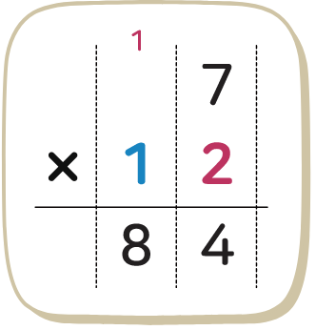

suh_h_0302_01_0006_202_1
Θ Description & Function
7×12를 계산하는 방법을 알아봅시다.
깜빡이는 손가락 약물 사용. - 각각 약물 클릭 시 내용 나타남. (전자저작물 참고) 한대희 3-2\app\resource\contents\lesson01\ops\1\1_5_04.html
마지막 손가락 버튼 클릭 시 나타남
답 칸 클릭하면 답 나타남. 정답 확인 버튼은 정답 가리기로 토글 됨.
 |  | 7
× | 1 | 2
 | 1 | 4
 | 7 | 0
 | 8 | 4
#2
#1
1
 |  | 7
× | 1 | 2
 | 8 | 4
···7×2
···7×10
#3

Slide 15
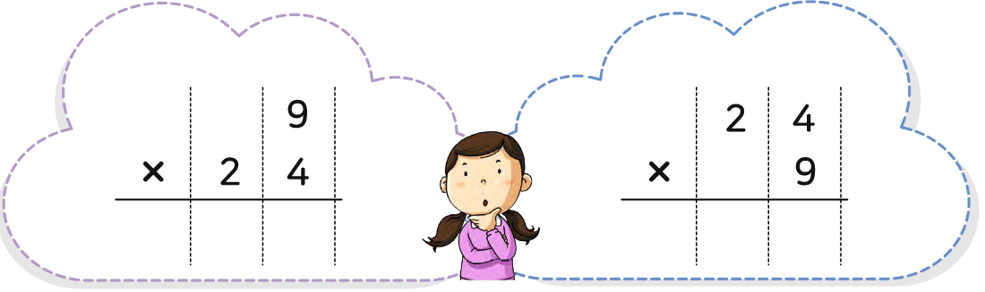
suh_h_0302_01_0006_203_1
Θ Description & Function
9×24와 24×9를 비교해 봅시다.
답 칸 클릭하면 답 나타남. 정답 확인 버튼은 정답 가리기로 토글 됨.
3
3
 |  | 9
× | 2 | 4
2 | 1 | 6
 | 2 | 4
× |  | 9
2 | 1 | 6
#1
삽화 파일명 | 삽화에 텍스트는 직접 삽입. 한대희 3-2\app\resource\contents\lesson01\ops\1\images\1_5\1_5_05_01.svg

Slide 16


suh_h_0302_01_0006_204_1
#1
Θ Description & Function
계산해 보세요.
1. [혼자서도 척척 1] 전자저작물(DVD) 아이콘 사용
2. 해당 내용이 페이지 상하중앙에 위치.
3. 답 칸 클릭하면 답 나타남. 정답 확인 버튼은 정답 가리기로 토글 됨.
4. 풀이 확인 팝업창(다음 슬라이드)
#2
3×16＝
48
7×31＝
217
 |  | 7
× | 1 | 5
1 | 0 | 5
 |  | 8
× | 7 | 9
6 | 3 | 2
#4
#3

Slide 17
suh_h_0302_01_0006_204_1
Θ Description & Function
계산해 보세요.
[풀이 확인 버튼 클릭 시 나타나는 화면]
풀이
40×20＝
800
26×30＝
780
3×16＝30＋18＝48
7×31＝210＋7＝217
 |  | 5 | 0
 | × | 3 | 0
1 | 5 | 0 | 0
 |  | 6 | 3
 | × | 5 | 0
3 | 1 | 5 | 0
3
7
 |  | 7
× | 1 | 5
1 | 0 | 5
 |  | 8
× | 7 | 9
6 | 3 | 2

Slide 18
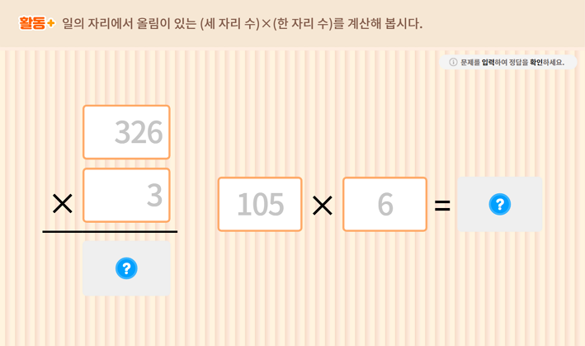

suh_h_0302_01_0006_204_2
Θ Description & Function
(몇)×(몇십몇)을 계산해 봅시다.
기존 개발물 활용.
https://cdata2.tsherpa.co.kr/tsherpa/MultiMedia/Flash/2020/curri/index.html?flashxmlnum=yuni4856&classa=A8-C1-32-MM-MM-04-02-03-0-0-0-0&classno=MM_32_04/suh_0302_01_0003/suh_0302_01_0003_205_1.html
2. 숫자 변경 →7
3. 숫자 변경 →15
4. 숫자 변경 →3
5. 숫자 변경 →16
#1
#2
#3
#4
#5

Slide 19

suh_h_0302_01_0006_301_1
Θ Description & Function
핵심 정리
좌우로 움직이는 화살표 사용.
말풍선 소스 사용. 말풍선 꼬리 위치 확인
정답 확인 버튼 없음.
[ (몇)×(몇십몇) 의 계산 ]
1
 |  | 6
× | 1 | 2
 | 1 | 2
 |  | 6
× | 1 | 2
 | 1 | 2
 | 6 | 0
 |  | 6
× | 1 | 2
 | 7 | 2
#1
#1
#2
6×2＝12
6×10＝60
#3

Slide 20


suh_h_0302_01_0006_302_1
Θ Description & Function
#1
[다음 시간에 배울 내용]
준비물 팝업창.
1
다음 시간에는 무엇을 배울까요?
(몇십몇)×(몇십몇)을 계산해 볼까요(1)
20~21쪽
20~21쪽
#2
모눈종이

Slide 21
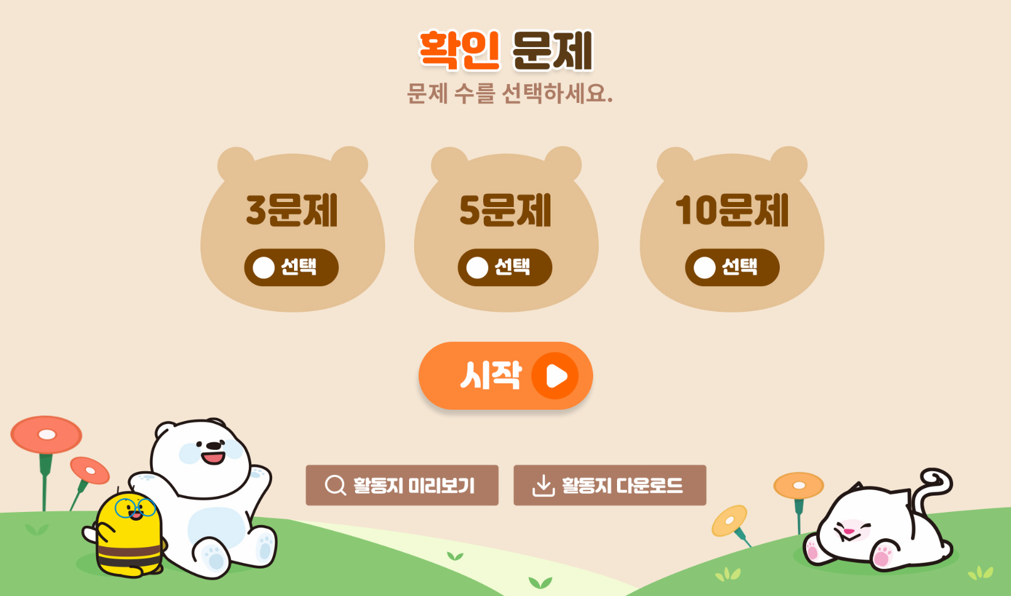
suh_h_0302_01_0006_401_1
Θ Description & Function
#1
[확인 문제] 게이트
활동지 다운로드 버튼
3~4학년군_수학(한)3-2_확인문제_1_06차시.hwp
3. 활동지 다운로드 버튼은 게이트 화면에만 있음
#2~3

Slide 22

suh_h_0302_01_0006_401_1
Θ Description & Function
문제 1
문제 2
문제 3
문제 4
문제 5
문제 6
문제 7
문제 8
문제 9
문제 10
답 칸 클릭하면 답 나타남. 정답 확인 버튼은 정답 가리기로 토글 됨.
7×12와 12×7을 계산하고 결과를 비교해 보시오.
 |  | 7
× | 1 | 2
 | 1 | 4
 | 7 | 0
 | 8 | 4
 | 1 | 2
× |  | 7
 | 1 | 4
 | 7 | 0
 | 8 | 4
비교하기
두 식의 답이 84로 서로 같습니다.
#1

Slide 23


suh_h_0302_01_0006_401_1
Θ Description & Function
문제 1
문제 2
문제 3
문제 4
문제 5
문제 6
문제 7
문제 8
문제 9
문제 10
1. 답 칸 클릭하면 답 나타남. 정답 확인 버튼은 정답 가리기로 토글 됨.
색칠한 모눈의 개수를 보고 안에 알맞은 수를 써넣으시오.
43
×6＝6×
43
＝
258
#1
삽화 파일명 | 발주 | 색상이 칠해진 부분은 파란색 색상으로 넣어주세요. suh_h_0302_01_0006_401_1

Slide 24
suh_h_0302_01_0006_401_1
Θ Description & Function
문제 1
문제 2
문제 3
문제 4
문제 5
문제 6
문제 7
문제 8
문제 9
문제 10
답 칸 클릭하면 답 나타남. 정답 확인 버튼은 정답 가리기로 토글 됨.
풀이 확인 팝업창(다음 슬라이드)
3. 답 칸 크기는 같음
계산해 보시오.
 |  | 3
× | 1 | 6
 | 4 | 8
 |  | 7
× | 1 | 5
1 | 0 | 5
#3
#3
#2
#1

Slide 25
suh_h_0302_01_0006_401_1
Θ Description & Function
문제 1
문제 2
문제 3
문제 4
문제 5
문제 6
문제 7
문제 8
문제 9
문제 10
[풀이 확인 버튼 클릭 시 나타나는 화면]
계산해 보시오.
 |  | 3
× | 1 | 6
 | 4 | 8
 |  | 7
× | 1 | 5
1 | 0 | 5
풀이
3×16＝30＋18＝48
7×15＝70＋35＝105

Slide 26
suh_h_0302_01_0006_401_1
Θ Description & Function
문제 1
문제 2
문제 3
문제 4
문제 5
문제 6
문제 7
문제 8
문제 9
문제 10
풀이 확인 팝업창(다음 슬라이드)
답 칸 클릭하면 답 나타남. 정답 확인 버튼은 정답 가리기로 토글 됨.
계산해 보시오.
 |  | 7
× | 6 | 9
4 | 8 | 3
 |  | 5
× | 5 | 5
2 | 7 | 5
#1
#2

Slide 27
suh_h_0302_01_0006_401_1
Θ Description & Function
문제 1
문제 2
문제 3
문제 4
문제 5
문제 6
문제 7
문제 8
문제 9
문제 10
[풀이 확인 버튼 클릭 시 나타나는 화면]
계산해 보시오.
 |  | 7
× | 6 | 9
4 | 8 | 3
 |  | 5
× | 5 | 5
2 | 7 | 5
풀이
7×69＝420＋63＝483
5×55＝250＋25＝275

Slide 28



suh_h_0302_01_0006_401_1
Θ Description & Function
문제 1
문제 2
문제 3
문제 4
문제 5
문제 6
문제 7
문제 8
문제 9
문제 10
풀이 확인 팝업창(다음 슬라이드)
답 칸 클릭하면 답 나타남. 정답 확인 버튼은 정답 가리기로 토글 됨.
계산 결과가 가장 큰 곱셈식을 찾아 기호를 써 보시오.
8×44
9×35
2×86
#1
#2

Slide 29
suh_h_0302_01_0006_401_1
Θ Description & Function
문제 1
문제 2
문제 3
문제 4
문제 5
문제 6
문제 7
문제 8
문제 9
문제 10
[풀이 확인 버튼 클릭 시 나타나는 화면]
계산 결과가 가장 큰 곱셈식을 찾아 기호를 써 보시오.
8×44
9×35
2×86
풀이
8×44＝320＋32＝352
9×35＝270＋45＝315
2×86＝160＋12＝172

Slide 30





suh_h_0302_01_0006_401_1
Θ Description & Function
문제 1
문제 2
문제 3
문제 4
문제 5
문제 6
문제 7
문제 8
문제 9
문제 10
풀이 확인 팝업창(다음 슬라이드)
답 칸 클릭하면 답 나타남. 정답 확인 버튼은 정답 가리기로 토글 됨.
약물 사용.
#3
두 수의 크기를 비교하여 안에 , , 를 알맞게 써 넣으시오.
8×32
240
5×27
1100
#1
#2

Slide 31
suh_h_0302_01_0006_401_1
Θ Description & Function
문제 1
문제 2
문제 3
문제 4
문제 5
문제 6
문제 7
문제 8
문제 9
문제 10
[풀이 확인 버튼 클릭 시 나타나는 화면]
두 수의 크기를 비교하여 안에 , , 를 알맞게 써 넣으시오.
8×32
240
풀이
5×27
1100
8×32＝240＋16＝256
5×27＝100＋35＝135

Slide 32
suh_h_0302_01_0006_401_1
Θ Description & Function
문제 1
문제 2
문제 3
문제 4
문제 5
문제 6
문제 7
문제 8
문제 9
문제 10
풀이 확인 팝업창(다음 슬라이드)
답 칸 클릭하면 답 나타남. 정답 확인 버튼은 정답 가리기로 토글 됨.
두 수의 곱을 구해 보시오.
8
76
608
#1
#2

Slide 33
suh_h_0302_01_0006_401_1
Θ Description & Function
문제 1
문제 2
문제 3
문제 4
문제 5
문제 6
문제 7
문제 8
문제 9
문제 10
[풀이 확인 버튼 클릭 시 나타나는 화면]
두 수의 곱을 구해 보시오.
풀이
8×76＝560＋48＝608
4
 |  | 8
× | 7 | 6
 | 4 | 8
5 | 6 | 0
6 | 0 | 8
8
76
 | 7 | 6
× |  | 8
6 | 0 | 8
608
0

Slide 34
suh_h_0302_01_0006_401_1
Θ Description & Function
문제 1
문제 2
문제 3
문제 4
문제 5
문제 6
문제 7
문제 8
문제 9
문제 10
풀이 확인 팝업창(다음 슬라이드)
답 칸 클릭하면 답 나타남. 정답 확인 버튼은 정답 가리기로 토글 됨.
안에 알맞은 수를 써넣으시오.
 |  | 3
× | 7 | 4
2 | 2 | 2
 |  | 5
× | 6 | 3
3 | 1 | 5
#1
#2

Slide 35
suh_h_0302_01_0006_401_1
Θ Description & Function
문제 1
문제 2
문제 3
문제 4
문제 5
문제 6
문제 7
문제 8
문제 9
문제 10
[풀이 확인 버튼 클릭 시 나타나는 화면]
안에 알맞은 수를 써넣으시오.
풀이
 |  | 3
× |  | 4
 | 1 | 2
2 | 1 | 0
2 | 2 | 2
 |  | 5
× |  | 3
 | 1 | 5
3 | 0 | 0
3 | 1 | 5
 |  | 3
× | 7 | 4
2 | 2 | 2
 |  | 5
× | 6 | 3
3 | 1 | 5
3×70＝210이므로 ＝7입니다.
5×60＝300이므로 ＝6입니다.

Slide 36

suh_h_0302_01_0006_401_1
Θ Description & Function
문제 1
문제 2
문제 3
문제 4
문제 5
문제 6
문제 7
문제 8
문제 9
문제 10
풀이 확인 팝업창(다음 슬라이드)
답 칸 클릭하면 답 나타남. 정답 확인 버튼은 정답 가리기로 토글 됨.
약물 사용.
#3
두 수의 크기를 비교하여 안에 , , 를 알맞게 써 넣으시오.
4×24
3×34
8×27
6×36
#1
#2

Slide 37

suh_h_0302_01_0006_401_1
Θ Description & Function
문제 1
문제 2
문제 3
문제 4
문제 5
문제 6
문제 7
문제 8
문제 9
문제 10
[풀이 확인 버튼 클릭 시 나타나는 화면]
두 수의 크기를 비교하여 안에 , , 를 알맞게 써 넣으시오.
4×24
3×34
풀이
8×27
6×36
4×24＝96
3×34＝102
8×27＝216
6×36＝216

Slide 38




suh_h_0302_01_0006_401_1
Θ Description & Function
문제 1
문제 2
문제 3
문제 4
문제 5
문제 6
문제 7
문제 8
문제 9
문제 10
구해야 할 것, 주어진 것 약물 사용 - ‘구해야 할 것’ 클릭 시 파란색 선 표출 - ‘주어진 것’ 클릭 시 주황색 선 표출
풀이 확인 팝업창(다음 슬라이드)
답 칸 클릭하면 답 나타남. 정답 확인 버튼은 정답 가리기로 토글 됨.
감이 한 봉지에 4개씩 들어 있습니다. 총 27봉지가 있다면 감은 모두 몇 개인지 구하시오.
#1
4×27＝108
108
개
#2
#3

Slide 39
suh_h_0302_01_0006_401_1
Θ Description & Function
문제 1
문제 2
문제 3
문제 4
문제 5
문제 6
문제 7
문제 8
문제 9
문제 10
[풀이 확인 버튼 클릭 시 나타나는 화면]
감이 한 봉지에 4개씩 들어 있습니다. 총 27봉지가 있다면 감은 모두 몇 개인지 구하시오.
풀이
2
 |  | 4
× | 2 | 7
 | 2 | 8
 | 8 | 0
1 | 0 | 8
 | 2 | 7
× |  | 4
1 | 0 | 8
4×27＝108
108개

Slide 40


suh_h_0302_01_0006_401_1
Θ Description & Function
문제 1
문제 2
문제 3
문제 4
문제 5
문제 6
문제 7
문제 8
문제 9
문제 10
[칭찬하기 클릭 시 화면]
1. 칭찬하기 버튼 클릭 시 나타나는 텍스트는 아래 3가지 랜덤으로 반영(3가지 중 1개 랜덤)
→노력해줘서 고마워!
→정말 대단해!
→네가 참 자랑스러워!
안에 들어갈 수 있는 수를 모두 써 보시오.
#1
2
5
5
1
5
＋ ＜1
풀이
1
5
6
5
2＋
5
6
5
1 ＝ 이므로 ＜ 이고, 2＋ ＜6입니다.
1, 2, 3
안에 들어갈 수 있는 수는 1, 2, 3입니다.

